Slide 1
Πολυμεσικές Υπηρεσίες στην Υγεία Αξιολόγηση Υπηρεσιών Ηλεκτρονικής Υγείας – Evaluating Mobile Health Apps
Μ. Τσικνάκης
Χειμερινό Εξάμηνο 2021

Slide 2
Ευχρηστία: ιστορική εξέλιξη και σημαντικοί ορισμοί
Γενικά, η ευχρηστία (usability, που στα Ελληνικά συχνά αποδίδεται και ως ευκολία χρήσης) δεν αναφέρεται μόνο σε προϊόντα λογισμικού και υλικού Η/Υ, αλλά σε οποιοδήποτε αντικείμενο ή προϊόν που σχεδιάζεται και κατασκευάζεται προς χρήση από ανθρώπους (χρήστες).
Η ευχρηστία έχει αναγνωριστεί ως σημαντική παράμετρος της σχεδίασης και αξιολόγησης προϊόντων, συστημάτων και υπηρεσιών, από ερευνητές με διαφορετικά σημεία αφετηρίας, σε επιστημονικά πεδία όπως
η Γνωστική Ψυχολογία (Cognitive Psychology),
η Εφαρμοσμένη και Γνωστική Εργονομία (Applied and Cognitive Ergonomics), η Επιστήμη Υπολογιστών
(Computer Science) και ο Σχεδιασμός Βιομηχανικών Προϊόντων (Industrial Product Design).
Η ευχρηστία περιγράφεται εκτεταμένα σε σημαντικά σχετικά επιστημονικά βιβλία.

Slide 3
Ευχρηστία: ιστορική εξέλιξη και σημαντικοί ορισμοί
Ο Don Norman (1988), στο βιβλίο του The Design of Everyday Things, αναφέρεται εκτεταμένα στην έννοια της ευχρηστίας σε σχέση με πολλές άλλες σχεδιαστικές αρχές και παραδείγματα, χωρίς να την ορίζει συγκεκριμένα.
Σημειώνει πάντως ότι η ευχρηστία αφορά κάθε βιομηχανικό προϊόν και είναι πολύ δύσκολο να εκτιμηθεί επιφανειακά, αλλά απαιτείται να αξιολογηθεί κατά τη χρήση των προϊόντων στην πράξη (σελ. 78).
Όντως, μέχρι και σήμερα, η έννοια της ευχρηστίας θεωρείται ένας όρος-ομπρέλα (umbrella term) με τον οποίο αναφερόμαστε σε επιμέρους διαστάσεις της ευκολίας χρήσης ενός συστήματος από τον άνθρωπο, ενώ ο έλεγχος ευχρηστίας κατά κανόνα γίνεται με κάποιου είδους δοκιμή χρήσης.

Slide 4
Ευχρηστία: ιστορική εξέλιξη και σημαντικοί ορισμοί
Ο Jacob Nielsen (1994), στο βιβλίο του Usability Engineering, αφιερώνει το κεφάλαιο 2 (What is Usability?) για να εξηγήσει την έννοια της ευχρηστίας.
Ο Nielsen ορίζει την ευχρηστία ως τον συνδυασμό των επιμέρους ιδιοτήτων:
Ευκολία μάθησης (learnability),
αποτελεσματικότητα (efficiency) χρήσης,
ευκολία ενθύμησης (memorability),
αποφυγή ή εύκολη επαναφορά από λάθη (errors),
προσωπική ικανοποίηση του χρήστη (satisfaction).

Slide 5
Ευχρηστία: ιστορική εξέλιξη και σημαντικοί ορισμοί
Οι Rubin and Chisnel, στο βιβλίο τους Handbook of Usability Testing (2008, 2η έκδοση), στο πρώτο κεφάλαιο (What makes something usable?), επιχειρηματολογούν για την σημασία της ευχρηστίας στην ανθρωποκεντρική σχεδίαση (User Centered Design, UCD) προϊόντων και υπηρεσιών και αναγνωρίζουν τις παρακάτω διαστάσεις:
χρησιμότητα (usefulness),
αποδοτικότητα,
αποτελεσματικότητα,
ευκολία μάθησης,
ικανοποίηση,
Προσβασιμότητα (accessibility).

Slide 6
Ανάγκη για ενιαίο & αντικειμενικό πλαίσιο αξιολόγησης των υπηρεσιών mHealth
Δεδομένου του ταχύτατου πολλαπλασιασμού των εφαρμογών που χρησιμοποιούν κινητές συσκευές (π.χ. έξυπνα τηλέφωνα), είναι όλο και πιο δύσκολο για τους χρήστες & τους επαγγελματίες του τομέα της υγείας να εντοπίζουν και να αξιολογούν εύκολα εφαρμογές υψηλής ποιότητας.
Λίγες πληροφορίες σχετικά με την ποιότητα των εφαρμογών είναι διαθέσιμες,
πέρα από τις αξιολογήσεις που δημοσιεύονται στις ιστοσελίδες των εμπόρων λιανικής πώλησης και
οι κριτικές εφαρμογών είναι υποκειμενικές από τη φύση τους.
Η επιλογή εφαρμογών με βάση τη δημοτικότητα αποδίδει ελάχιστες ή καθόλου σημαντικές πληροφορίες σχετικά με την ποιότητα τους.

Slide 7
Ανάγκη για ενιαίο & αντικειμενικό πλαίσιο αξιολόγησης
Για να αξιολογηθεί ο βαθμός που οι εφαρμογές mHealth ικανοποιούν κριτήρια ποιότητας απαιτείται ένα αξιόπιστο και αντικειμενικό μεθοδολογικό πλαίσιο.
Το πλαίσιο αυτό θα πρέπει να είναι εύκολο στην κατανόηση και να χρησιμοποιείται με ελάχιστη εκπαίδευση.
Δύο τέτοια προτεινόμενα πλαίσια θα αναλυθούν στη συνέχεια.

Slide 8
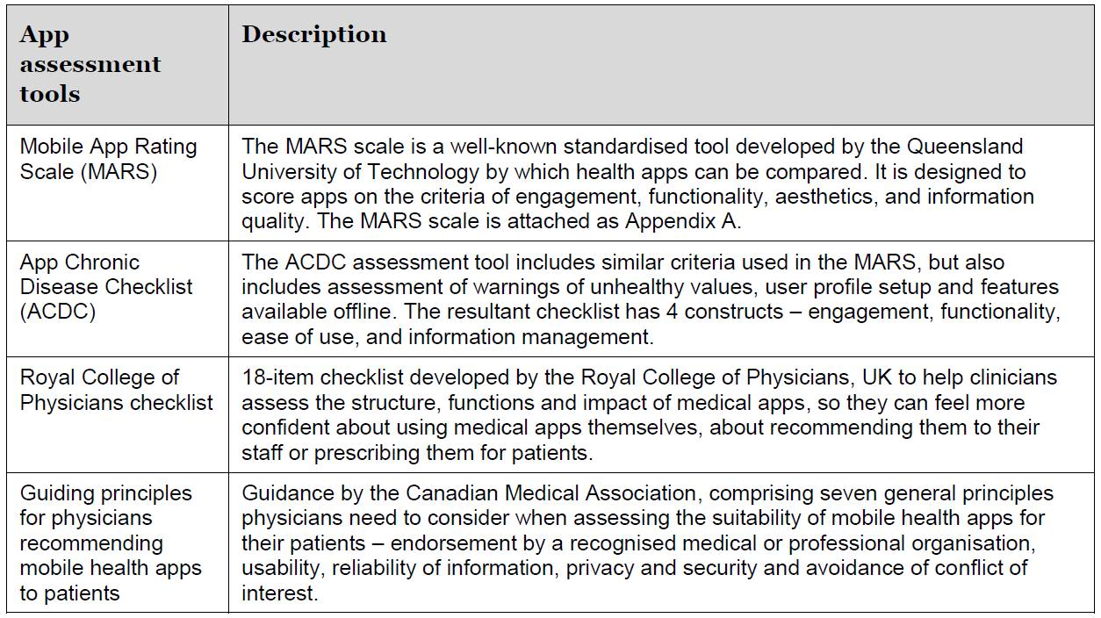

Slide 9
Άξονες αξιολόγησης εφαρμογών ηλεκτρονικής υγείας
Οι περισσότερες εφαρμογές μπορούν να αξιολογηθούν με βάση αρκετές κοινές αρχές, όπως
η χρησιμότητα (Usefulness)
η ακρίβεια (Accuracy)
η αρχή (Authority)
η αντικειμενικότητα (Objectivity),
η επικαιρότητα (Timeliness)
η λειτουργικότητα (Functionality)
ο σχεδιασμός (Design)
η ασφάλεια (Security) και
η αξία (Value) τους.

Slide 10
Άξονες αξιολόγησης εφαρμογών ηλεκτρονικής υγείας - Χρησιμότητα
Χρησιμότητα.
Ένα από τα πρώτα πράγματα που πρέπει να λάβουμε υπόψη όταν αξιολογούμε μια ιατρική εφαρμογή είναι η συνολική χρησιμότητά της σε ένα συγκεκριμένο περιβάλλον πρακτικής εφαρμογής της.
Για παράδειγμα, ένας ειδικός για παιδιατρικά προβλήματα φαρμακοποιός μπορεί να διαπιστώσει ότι μια εφαρμογή που χρησιμοποιείται για τον υπολογισμό των θερμιδικών απαιτήσεων για βρέφη που απαιτούν ολική παρεντερική διατροφή είναι χρήσιμη, δεδομένου ότι εξοικονομεί χρόνο για να πραγματοποιήσει τους υπολογισμούς με το χέρι.
Η ίδια εφαρμογή, ωστόσο, δεν θα έχει καμιά χρησιμότητα σε έναν εξειδικευμένο φαρμακοποιό καρδιολογίας ενηλίκων.
Η αξιολόγηση αυτής της πτυχής είναι συχνά ένα καλό σημείο εκκίνησης της αξιολόγησης μας.

Slide 11
Άξονες αξιολόγησης εφαρμογών ηλεκτρονικής υγείας - Ακρίβεια
Ακρίβεια.
Μετά την αξιολόγηση της χρησιμότητας, η ακρίβεια της εφαρμογής θα πρέπει να εξεταστεί διεξοδικά.
Για εφαρμογές που έχουν σχεδιαστεί για να παρέχουν πληροφορίες για φάρμακα ή ιατρικές πληροφορίες, το βασικό υλικό που χρησιμοποιείται για την ανάπτυξη του περιεχομένου είναι ένα σημαντικό θέμα.
Θα πρέπει να αξιολογηθεί κατά πόσο οι ιατρικής φύσης πληροφορίες είναι σωστές ή όχι.
Για παράδειγμα, μια εφαρμογή που χρησιμοποιείται για τον υπολογισμό μιας βαθμολογίας κινδύνου (Score for Atrial Fibrillation Stroke Risk) μπορεί να θεωρηθεί ακριβέστερη εάν
παρέχει λεπτομέρειες σχετικά με τον τρόπο ερμηνείας της βαθμολογίας και
αναφερόταν στις αρχικές μελέτες που χρησιμοποιήθηκαν για την επικύρωση του υπολογισμού.

Slide 12
Άξονες αξιολόγησης εφαρμογών ηλεκτρονικής υγείας – Εγκυρότητα (Authority)
Εγκυρότητα (Authority).
Ο συγγραφέας/κατασκευαστής μιας εφαρμογής είναι μια άλλη σημαντική διάσταση.
Δεδομένου ότι ηλεκτρονικές υπηρεσίες & εφαρμογές μπορούν να αναπτυχθούν από οποιονδήποτε, είναι κρίσιμο να εκτιμηθεί κατά πόσον οι δημιουργοί είναι αξιόπιστοι, κατάλληλοι και αρκετά έγκυροι για να δημιουργήσουν το εν λόγω ιατρικό περιεχόμενο.
Προς το σκοπό αυτό, πρέπει πρώτα να προσδιορίσουμε αν αναφέρονται οι εμπειρογνώμονες που παρείχαν το περιεχόμενο μιας εφαρμογής.
Επιπλέον, οι πληροφορίες επικοινωνίας με τους δημιουργούς θα πρέπει να είναι διαθέσιμες σε περίπτωση που κάποιος χρήστης έχει μια ερώτηση ή επιθυμεί να παρέχει πληροφορίες σχετικά με την εφαρμογή.

Slide 13
Άξονες αξιολόγησης εφαρμογών ηλεκτρονικής υγείας – Εγκυρότητα (Authority)
Εάν βρεθούν οι συγγραφείς, είναι σημαντικό να εκτιμηθούν τα προσόντα και η εμπειρογνωμοσύνη τους.
Θα πρέπει να λαμβάνεται υπόψη εάν ο συγγραφέας
έχει ή όχι ιατρική κατάρτιση,
το επάγγελμά του (π.χ. γιατρός, φαρμακοποιός, προγραμματιστής ηλεκτρονικών υπολογιστών),
το επίπεδο εκπαίδευσης (π.χ. μεταδιδακτορικό, πρακτική άσκηση), ειδικότητα, κλπ.
προηγούμενες συμβολές στην ιατρική βιβλιογραφία
εφαρμογές που έχουν αναπτύξει προηγουμένως,
πιθανές πηγές προκατάληψης (π.χ. επαγγελματικές σχέσεις) και
χρόνια εμπειρίας.
Για παράδειγμα, κάποιος θα μπορούσε να θεωρήσει ότι μια εφαρμογή για τον υπολογισμό των μετατροπών οπιοειδών θα ήταν πιο αξιόπιστη αν είχε αναπτυχθεί από έναν καλό γιατρό παρηγορητικής φροντίδας, σε αντίθεση με έναν μηχανικό λογισμικού χωρίς ιατρική εκπαίδευση αλλά και σε σχέση με ένα γιατρό γενικής ιατρικής.

Slide 14
Άξονες αξιολόγησης εφαρμογών ηλεκτρονικής υγείας – Αντικειμενικότητα (Objectivity)
Αντικειμενικότητα.
Οι εφαρμογές πρέπει επίσης να αξιολογούνται με βάση την αντικειμενικότητά τους, πράγμα που σημαίνει ότι το περιεχόμενο της εφαρμογής είναι σωστό, ισορροπημένο και αμερόληπτο.
Παρόλο που ο προσδιορισμός αυτός μπορεί να είναι δύσκολος - ιδίως αν δεν υπάρχει κλινική γνώση ή υπόβαθρο σε μια συγκεκριμένη περιοχή- είναι συχνά εύκολο να αναγνωριστεί.
Για παράδειγμα, μια εφαρμογή που διατίθεται στο εμπόριο για να βοηθήσει τους κλινικούς ιατρούς να επιλέξουν ένα αντικαταθλιπτικό φάρμακο, αλλά περιλαμβάνει μόνο τα φάρμακα που παρασκευάζονται από έναν συγκεκριμένο κατασκευαστή, είναι προφανώς προκατειλημμένη, καθώς κατευθύνει τους επαγγελματίες προς το να συστήσουν ορισμένα φάρμακα.
Ωστόσο, είναι σημαντικό να σημειωθεί ότι, ενώ κάποια αντικειμενικότητα μιας εφαρμογής μπορεί να σχετίζεται με την πατρότητα, δεν θα ήταν σκόπιμο να χαρακτηριστεί μια εφαρμογή ως προκατειλημμένη με βάση μόνο τον δημιουργό της.

Slide 15
Άξονες αξιολόγησης εφαρμογών ηλεκτρονικής υγείας – Επικαιρότητα (Timeliness)
Επικαιρότητα.
Δεδομένου ότι οι ιατρικές πληροφορίες αλλάζουν συνεχώς, οι κινητές ιατρικές εφαρμογές/υπηρεσίες πρέπει επίσης να αξιολογούνται με βάση την επικαιρότητα του περιεχομένου τους.
Για παράδειγμα, μια εφαρμογή για την επιλογή ενός συνδυασμού αντιπηκτικών μπορεί να παρέχει ακατάλληλες συστάσεις θεραπείας εάν βασίζεται σε ξεπερασμένες οδηγίες ή δεν περιλαμβάνει πρόσφατα εγκεκριμένα φάρμακα.
Επιπλέον, θα πρέπει να εξετάσουμε τον τρόπο με τον οποίο θα πραγματοποιούνται τακτικά οι ενημερώσεις εφαρμογών (π.χ. προγραμματισμένες ή με βάση τις ανάγκες) και εάν αυτές οι ενημερώσεις θα είναι μη αυτόματες (δηλ. Ενεργοποιημένες από τον χρήστη) ή αυτόματες.

Slide 16
Άξονες αξιολόγησης εφαρμογών ηλεκτρονικής υγείας – Λειτουργικότητα (Functionality)
Λειτουργικότητα.
Μια εφαρμογή μπορεί να περιέχει τις κατάλληλες κλινικές πληροφορίες ή μπορεί να είναι σε θέση να μετρήσει τα ζωτικά στοιχεία ενός ασθενούς με ένα μικρό περιθώριο σφάλματος.
Ωστόσο, εάν αυτή η εφαρμογή δεν εγκατασταθεί, ξεκινήσει και λειτουργεί με συνεπή τρόπο τότε η συνολική χρησιμότητά της θα υποφέρει.
Έτσι, η εξέταση της λειτουργικότητας μιας εφαρμογής αποτελεί σημαντικό μέρος της διαδικασίας αξιολόγησης.
Για παράδειγμα, η λειτουργικότητα μιας εφαρμογής που παρέχει αλγόριθμους θεραπείας άσθματος μπορεί απλά να σημαίνει ότι κατεβαίνει σωστά σε όλα τα περιβάλλοντα, δεν «κολλάει» και έχει λίγες τεχνικές δυσλειτουργίες.
Οι διαθέσιμες κριτικές χρηστών των εφαρμογών αποτελούν συχνά μια καλή πηγή πληροφοριών σχετικά με τη λειτουργικότητα των εφαρμογών και τη συνολική απόδοση.

Slide 17
Άξονες αξιολόγησης εφαρμογών ηλεκτρονικής υγείας – Σχεδίαση (Design)
Σχεδίαση.
Οι εφαρμογές θα πρέπει επίσης να αξιολογούνται βάσει του σχεδιασμού τους, καθώς οι καλά σχεδιασμένες εφαρμογές είναι γενικά πιο φιλικές προς το χρήστη.
Η ορολογία που χρησιμοποιείται στην εφαρμογή πρέπει επίσης να είναι κατάλληλη για το συγκεκριμένο κοινό
π.χ., θα πρέπει να αποφεύγεται η περίπλοκη ιατρική ορολογία σε εφαρμογές που προορίζονται για ασθενείς.

Slide 18
Άξονες αξιολόγησης εφαρμογών ηλεκτρονικής υγείας – Ασφάλεια (Security)
Ασφάλεια.
Η ασφάλεια είναι ένα άλλο σημαντικό στοιχείο κατά την αξιολόγηση των εφαρμογών.
Πολλές εφαρμογές απαιτούν από τους χρήστες να δημιουργήσουν ένα λογαριασμό με όνομα χρήστη και κωδικό πρόσβασης, καθώς και να καταχωρίσουν προσωπικά στοιχεία, όπως το επάγγελμα ή τον τόπο εργασίας.
Αυτά τα δεδομένα έχουν τη δυνατότητα να συλλέγονται και να πωλούνται σε τρίτους για εμπορικούς και διαφημιστικούς σκοπούς.
Έτσι, οι χρήστες θα πρέπει να βεβαιωθούν ότι αυτές οι εφαρμογές αποκαλύπτουν την πολιτική απορρήτου τους και τους παρέχονται εξηγήσεις για το γιατί συλλέγονται τα προσωπικά δεδομένα.
Εάν συλλέγονται πληροφορίες προσωπικής υγείας (π.χ. ιατρικοί όροι, αποτελέσματα εξετάσεων), τότε η εφαρμογή πρέπει να ακολουθεί τους κανόνες συμμόρφωσης που ορίζονται από τον νόμο (HIPAA στις ΗΠΑ και GDPR στην ΕE).

Slide 19
Άξονες αξιολόγησης εφαρμογών ηλεκτρονικής υγείας – Αξία (Value)
Αξία
Τέλος, πρέπει να αξιολογηθεί η αξία της εφαρμογής.
Αυτή η πτυχή πρέπει να ενσωματώνει το κόστος της εφαρμογής σε σχέση με τα συνολικά πλεονεκτήματα και τους περιορισμούς της.
Για παράδειγμα, ας υποθέσουμε ότι ένας χρήστης αξιολογεί δύο εφαρμογές πληροφοριών για ναρκωτικά.
Και οι δύο εφαρμογές παρέχουν ουσιαστικά τις ίδιες πληροφορίες, αλλά η μία απαιτεί ένα ετήσιο τέλος 50$ ενώ ή άλλη είναι διαθέσιμο χωρίς κόστος.
Λαμβάνοντας υπόψη το περιεχόμενο και την τιμή, η δωρεάν εφαρμογή είναι σαφώς η καλύτερη αξία. Ωστόσο, υποθέστε τώρα ότι η πρώτη εφαρμογή με την ετήσια αμοιβή παρέχει σημαντικά περισσότερες πληροφορίες και χαρακτηριστικά.
Σε σύγκριση με την ελεύθερη εφαρμογή, η εφαρμογή με την ετήσια χρέωση μπορεί τώρα να είναι η καλύτερη τιμή. Επομένως, η εκτίμηση της αξίας είναι αρκετά υποκειμενική.

Slide 20
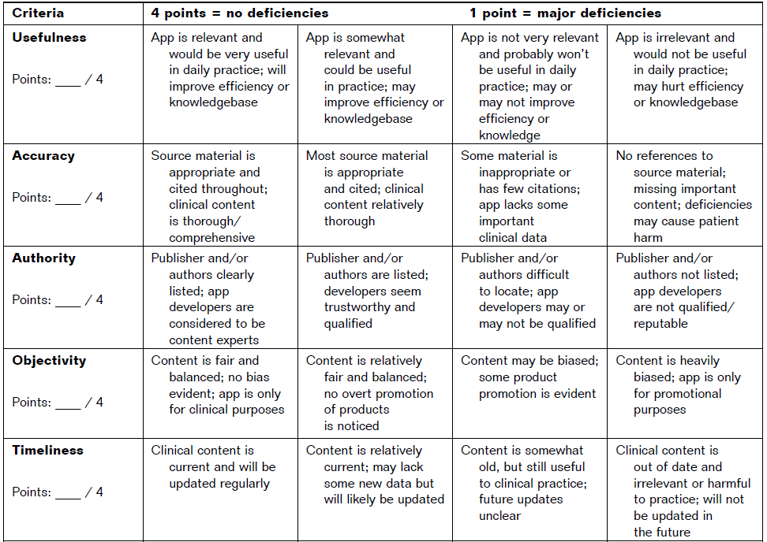
Πιθανή εφαρμογή μοντέλου αξιολόγησης

Slide 21
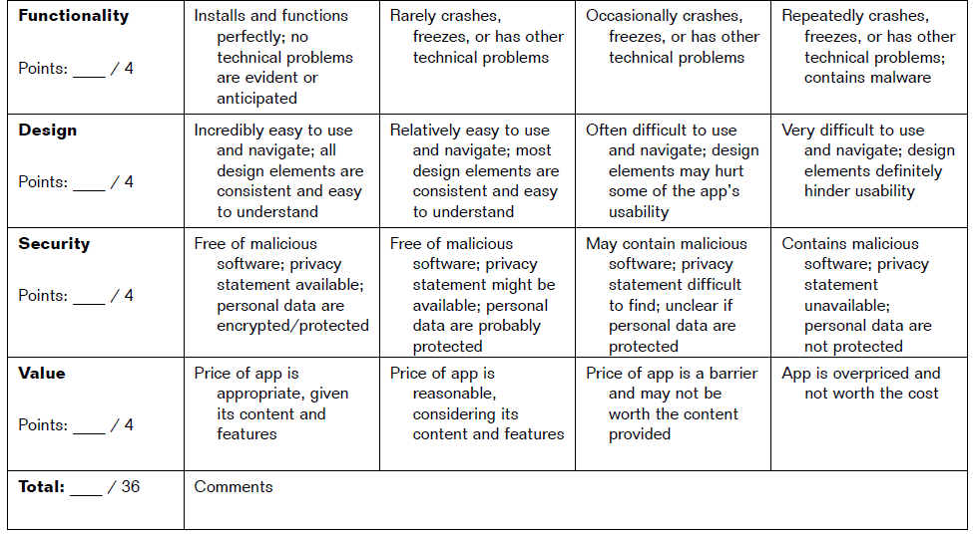
Πιθανή εφαρμογή μοντέλου αξιολόγησης

Slide 22
MARS – Mobile Apps rating Scale Κλίμακα Αξιολόγησης Κινητών Εφαρμογών
Τα κριτήρια ποιότητας εφαρμογών ενοποιούνται στις παρακάτω κατηγορίες
Engagement (Δέσμευση)
Functionality (Λειτουργικότητα)
Aesthetics (Αισθητική – Ευχρηστία)
Information Quality (Ποιότητα/αξιοπιστία πληροφορίας), και
Subjective Quality (Υποκειμενική ποιότητα) categories,
για την ανάπτυξη των υποκατηγοριών από τις οποίες αναπτύχθηκαν τα 23 μεμονωμένα στοιχεία του MARS.

Slide 23
MARS – Mobile Apps rating Scale Κλίμακα Αξιολόγησης Κινητών Εφαρμογών
Engagement
1 Entertainment
2 Interest
3 Customization
4 Interactivity
5 Target group
Functionality
6 Performance
7 Ease of use
8 Navigation
9 Gestural design
Aesthetics
10 Layout
11 Graphics
12 Visual appeal: How good does the app look?
Information
13 Accuracy of app description
14 Goals
15 Quality of information
16 Quantity of information
17 Visual information
18 Credibility
19 Evidence base

Slide 24
MARS – Mobile Apps rating Scale Κλίμακα Αξιολόγησης Κινητών Εφαρμογών
Subjective quality
20 Would you recommend this app?
21 How many times do you think you would use this app?
22 Would you pay for this app?
23 What is your overall star rating of the app?
Κάθε στοιχείο MARS χρησιμοποιεί κλίμακα 5 σημείων
1-Ανεπαρκής
2-Κακή
3-Αποδεκτή
4-Καλή
5-Εξαιρετική

Slide 25
Συμπέρασμα
Το MARS παρέχει μια πολυδιάστατη και ευέλικτη κλίμακα βαθμολόγησης εφαρμογών κινητής Ηλεκτρονικής Υγείας (Mhealth) για προγραμματιστές και επαγγελματίες υγείας.
Τα διαθέσιμα αποτελέσματα από την εφαρμογή του δείχνουν ότι το MARS παρέχει ένα αξιόπιστο μέτρο της ποιότητας των εφαρμογών υγείας, υπό την προϋπόθεση ότι οι αξιολογητές εκπαιδεύονται επαρκώς και κατάλληλα.

Slide 26
Assignment 1
Stoyan R Stoyanov, et al, Mobile App Rating Scale: A New Tool for Assessing the Quality of Health Mobile Apps, 2015, JMIR Mhealth Uhealth. 2015 Jan-Mar; 3(1): e27. doi: 10.2196/mhealth.3422
Δίνονται επίσης mHealth Apps σε διάφορες περιοχές
Ζητείται να ετοιμαστεί μία αναφορά
Α) Τι είναι το MARS και
Β) να εφαρμοστεί το MARS για να αξιολογηθούν 2 διαφορετικά Apps στην περιοχή που θα επιλέξει ο καθένας σας.

Slide 27
Q&A

